Slide 1
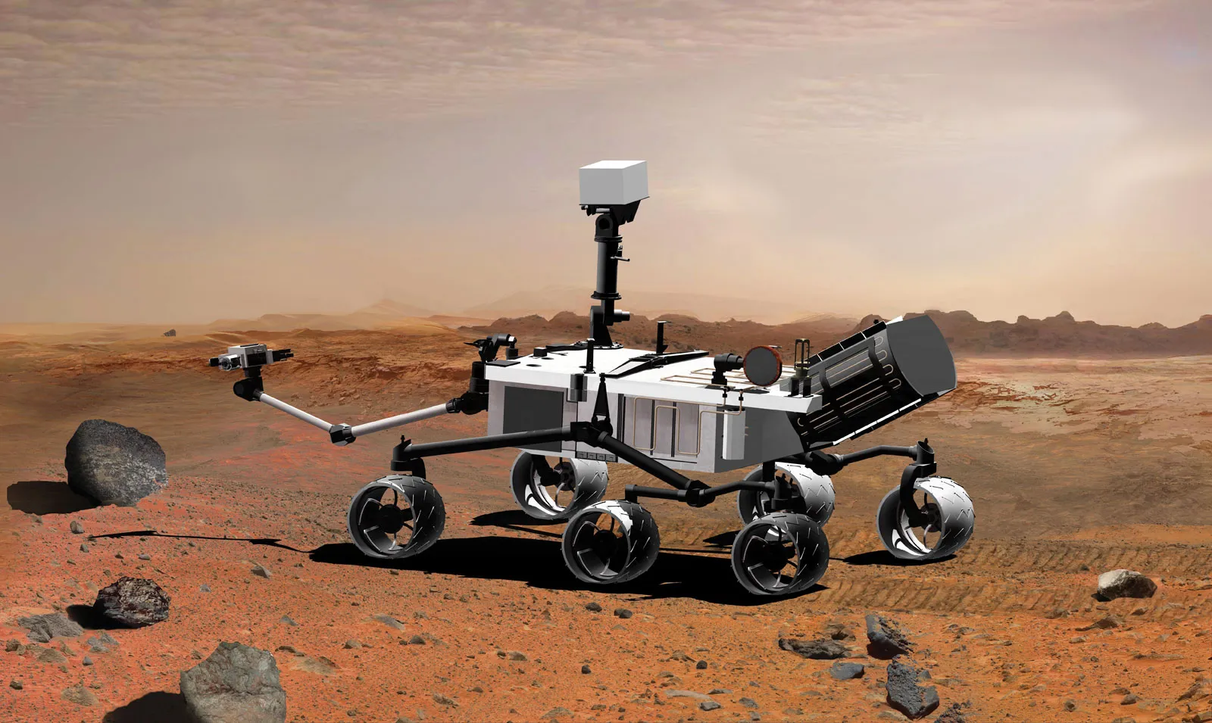
Mars Rover

Slide 2
Mars Rover
Senzory
pred stenou?
pri vypínači?
svieti?
Príkazy
krok vpred
stlač vypínač
otoč sa vpravo/vľavo
Úloha 1
Rozsvietiť.

Slide 3
Možné riešenie
Štart
Svieti?
+
-
Vypínač?
+
Prepni
-
Stena?
+
Otoč
-
Krok
Stop

Slide 4
Mars Rover
Úlohy
Prejdi cez cestu.
Najdi prechod a prejdi cestu.
Najdi semafor a prejdi cestu.
Prejdi cez park s pravouhlými chodníkmi.
Aké mať:
príkazy
senzory

